Slide 1
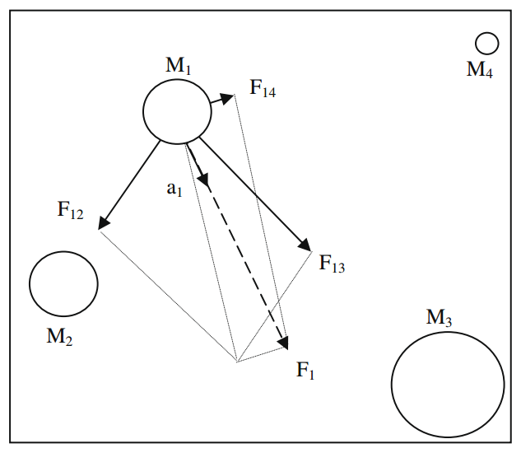
引力搜索算法（Gravitational Search algorithm）
引力搜索算法由 Esmat Rashedi 于2009年提出，其思想主要是利用两物体之间的引力定律进行指导各个粒子的运动优化搜索最优解的，两个粒子之间的引力与两个粒子的质量成正比，与两粒子之间的距离成反比
质量计算
参数：
Example:
Generate initial population
引力计算
主动引力质量
Evaluate the fitness for each agent
Update the G, calculate M and a for each agent
Update velocity and position
加速度计算
惯性质量
No
Criterion?
Yes
更新速度与位置
Return best solution

Slide 2
表1. 各测试函数在引力搜索算法中独立运行10次的结果
Fcn | range | best | worst | mean | Total_time
Rosenbrock | [-30;30] | 5.0986 | 5.6363 | 5.4556 | 10.828
Ackley | [-32;32] | 2.0026e-09 | 4.7300e-09 | 3.2389e-09 | 10.820
Griewank | [-600;600] | 0 | 0.2164 | 0.0669 | 11.411
Rastrigin | [-5.12;5.12] | 0.9949 | 8.9546 | 4.7758 | 10.499
Spherical | [-100;100] | 2.2250e-18 | 9.3287e-18 | 4.3070e-18 | 10.447
注：Dim = 10, Iterations = 1000, N = 30
表2. 各测试函数在状态转移算法中独立运行10次的结果
Fcn | range | best | worst | mean | Total_time
Rosenbrock | [-30;30] | 1.4649 | 2.1695 | 1.8264 | 5.099
Ackley | [-32;32] | -8.8817e-16 | 2.6645e-15 | 1.7763e-16 | 4.667
Griewank | [-600;600] | 0 | 0.0959 | 0.0194 | 5.141
Rastrigin | [-5.12;5.12] | 0 | 0 | 0 | 4.562
Spherical | [-100;100] | 0 | 0 | 0 | 4.638
注：Dim = 10, Iterations = 1000, SE = 30

